Slide 1

Тема: Экономические новости России.
МОСКОВСКИЙ ОБЛАСТНОЙ ФИЛИАЛ
Подготовил: подстречный а.в – 1э2
Проверил: преподаватель микроэкономики Хачатурян К.С.

Slide 2




Содержание
РБК: Недельная инфляция впервые после ужесточения санкций опустилась ниже 1%
Коммерсантъ: ФНС и МВД начали отслеживать куплю-продажу валюты в соцсетях
Lenta.ru: Выдача кредитов наличными в России упала почти на 90 процентов
Lenta.ru: Carlsberg задумалась о продаже российских активов «Черноголовке»
Интерфакс: Доллар опустился ниже 80 руб. впервые с 23 февраля
Коммерсантъ: Госдума приняла закон о делистинге российских компаний с иностранных бирж
Источники информации

Slide 3
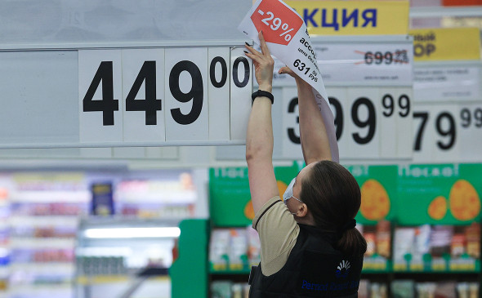
Недельная инфляция впервые после ужесточения санкций опустилась ниже 1%
Недельная инфляция показала минимальное значение после ужесточения санкций, замедлившись до 0,9%, следует из данных Росстата. Также служба анонсировала изменение методологии мониторинга цен из-за возможного дефицита ряда товаров.
Потребительские цены в России в период с 26 марта по 1 апреля выросли на 0,9%, сообщил Росстат. Темпы роста замедлились по сравнению с предыдущими четырьмя неделями: с 19 по 25 марта инфляция составила 1,2%, неделей ранее — 1,9%, а до этого она превышала 2%.
По оценке Минэкономразвития на базе данных Росстата, цены по состоянию на 1 апреля выросли на 16,7% в годовом выражении.
Росстат публикует недельную статистику по динамике цен с 2008 года, в последний раз недельная инфляция достигала 0,9% в конце декабря 2014 года, а после этого всегда была меньше — вплоть до начала марта 2022 года.

Slide 4




ФНС и МВД отслеживают куплю продажу валюты в соцсетях
Центральный аппарат Федеральной налоговой службы направил своим территориальным органам письмо, в котором поручил организовать взаимодействие с правоохранительными органами и вместе выявлять факты теневой продажи иностранной валюты. Об этом сообщает РБК со ссылкой на документ и источники. Как отмечается в письме, спекулянты продают валюту в обход банков в основном в соцсетях и Telegram-каналах.
Как отмечается в документе, рост теневого рынка валюты «в нынешних условиях несет угрозу устойчивости валюты РФ и стабильности внутреннего валютного рынка».
В ФНС изданию сообщили, что служба на постоянной основе осуществляет контроль за такими операциями, в том числе совместно с органами внутренних дел. «В последнее время распространились случаи незаконной купли-продажи иностранной валюты, в связи с чем налоговым органам поручено обратить особое внимание на выявление таких нарушений с учетом имеющихся возможностей органов внутренних дел»,— сказали там.
В связи с ограничениями, введенными в отношении российской финансовой системы после начала военной операции на Украине, в даркнете вырос спрос на финансовые услуги, в том числе на такие, за использование которых россиянам грозит уголовная ответственность. Например, предлагалось оформить карту западных банков, чтобы оплачивать иностранные сервисы или вывезти валюту за рубеж сверх лимита Центробанка.

Slide 5
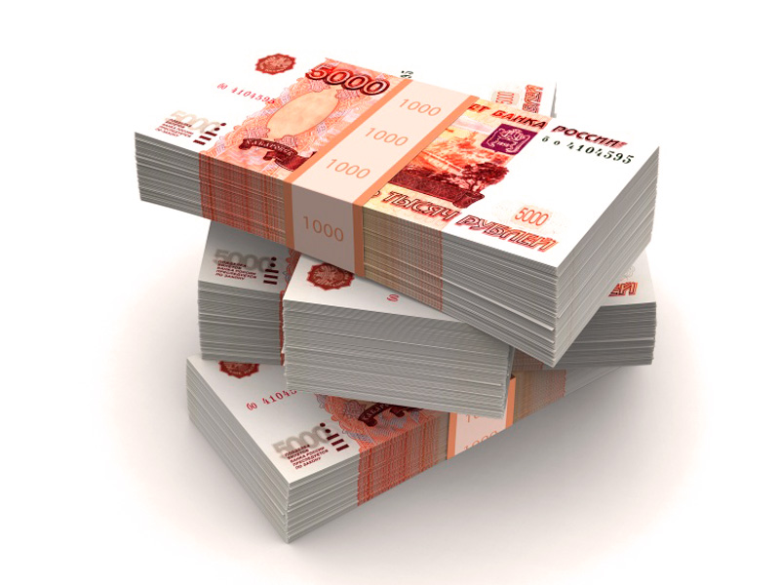
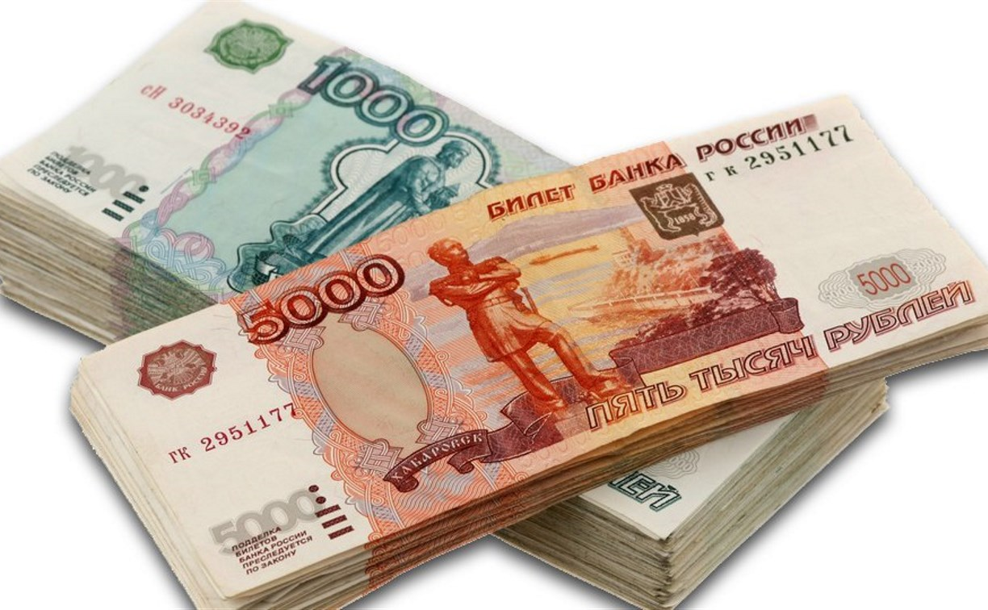
Выдача кредитов наличными в России упала почти на 90%
В марте банки выдали россиянам 454,9 тысячи кредитов наличными, что на 71,8 процента меньше, чем в феврале. Об этом сказано в исследовании Frank RG, пишет РБК.
Объем кредитов за месяц упал почти на 90 процентов до 76,3 миллиарда рублей. Выдачи необеспеченных кредитов снизились до уровня 2015 года — тогда объем кредитования в этом сегменте был 54,7 миллиарда в январе и 75,2 миллиарда в феврале.
Автокредитование обвалилось почти на 80 процентов относительно февраля (по общей сумме выдач). За март банки заключили только 20,4 тысячи новых договоров на 21 миллиард рублей.
Также финансовые организации выдали россиянам 671,5 тысячи ссуд на покупку товаров (минус 8,6 процента к февралю) на 14,4 миллиарда рублей. Это более чем вдвое меньше февральских объемов. Что касается ипотеки, то россияне оформили 168,9 тысячи новых сделок, что почти на четверть превышает показатели февраля. Объем новых ипотечных выдач вырос на 18,9 процента, до 545,5 миллиарда рублей.

Slide 6
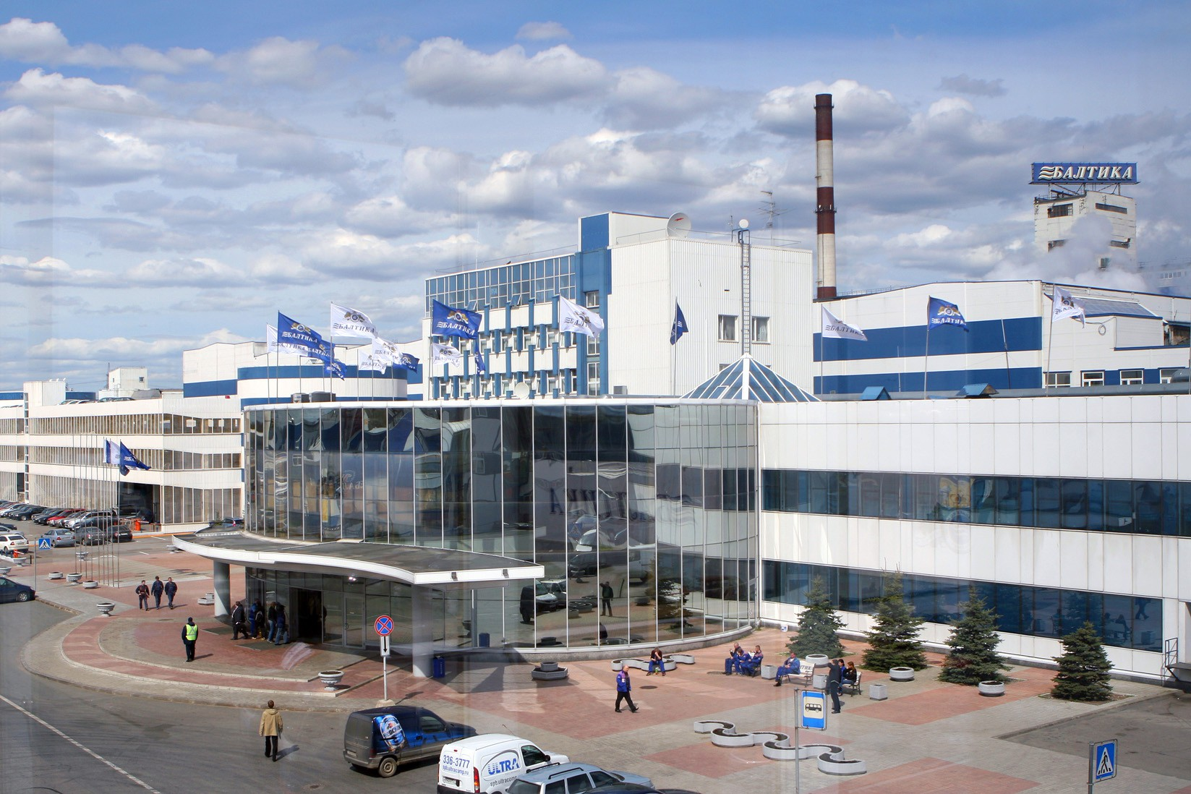
«Балтику» решили продать
Датская пивоваренная компания Carlsberg задумалась о продаже российских активов производителю газированных напитков «Черноголовка». Об этом сообщает датское издание Berlingske.
«Черноголовка» может купить дочернюю компанию Carlsberg «Балтика». Интерес к приобретению российская компания решила проявить после того, как Carlsberg сообщила об уходе с российского рынка. Другой заинтересованной стороной названа израильская компания CBC.
У «Балтики» имеется восемь пивоваренных заводов, число сотрудников превышает 8300 человек. По данным датского издания, российский бизнес Carlsberg оценивается почти в 20 миллиардов крон (2,94 миллиарда долларов).
Об уходе из России Carlsberg объявила в конце марта. До этого заявления пивоваренная компания приостановила новые инвестиции в России и прекратила поставки российским пивоваренным заводам. Также об уходе с российского рынка заявила немецкая компания Heineken.

Slide 7
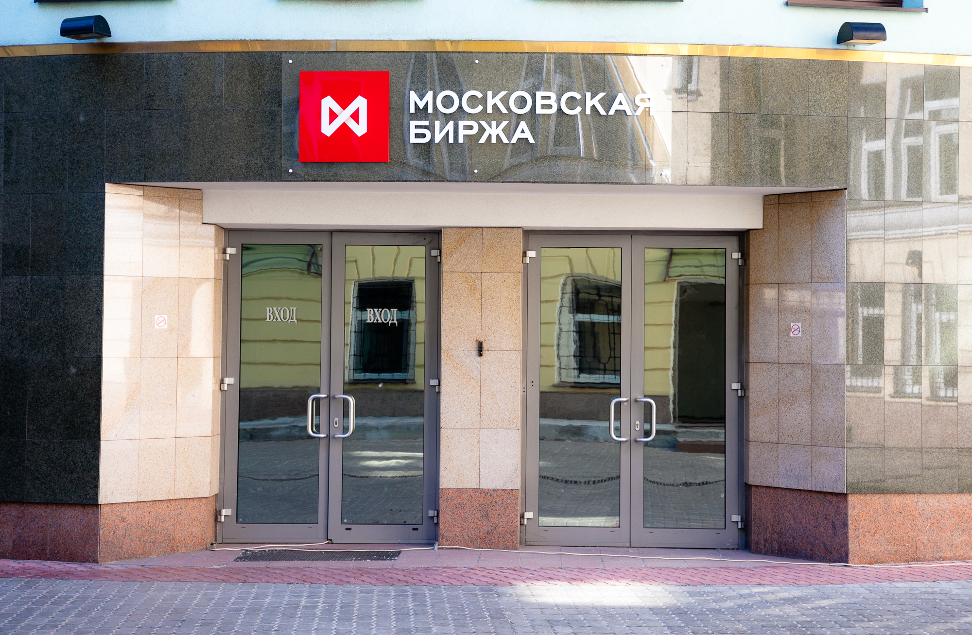
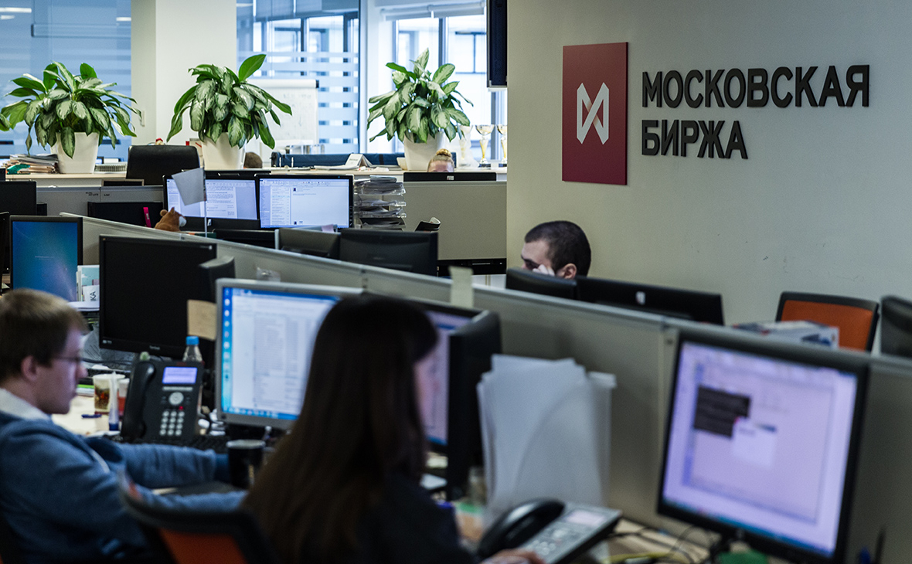
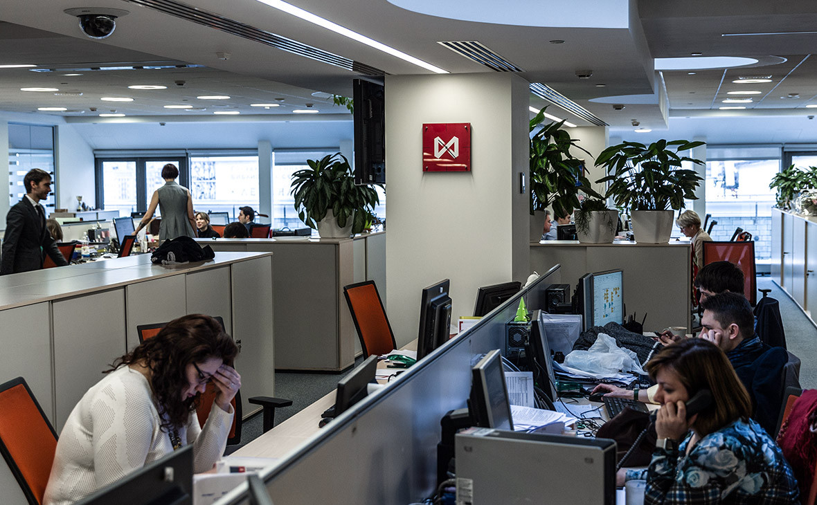
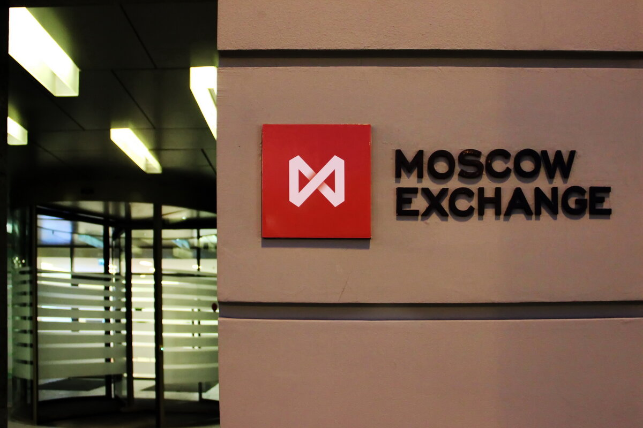
Доллар опустился ниже 80 рублей впервые с 23 февраля
Доллар и евро активно дешевеют на Московской бирже в среду вечером, доллар упал ниже отметки 80 руб. впервые с 23 февраля, евро торгуется по направлению к отметке 87 руб. Тем самым рубль полностью отыграл потери с начала военной спецоперации на Украине.
Курс доллара составил 79,9 руб./$1 в 18:32 по Москве, что на 3,3 рубля ниже уровня закрытия предыдущих торгов. Евро стоил 87,35 руб./EUR1, подешевев на 4,1 рубля.
Как отмечают эксперты "Интерфакс-ЦЭА", рубль заметно укрепляется к доллару и евро на вечерних торгах, усилив темпы роста после объявления о введении США блокирующих санкций в отношении Сбербанка и Альфа-банка. Белый дом также полностью запретил новые инвестиции в РФ. Кроме того, в санкционный список Великобритании попала очередная группа бизнесменов и банков из России.
Динамика рубля объясняется тем фактом, что участники рынка полагают, что новые санкции уже не смогут существенно ухудшить положение попавших под санкции объектов и экономическое состояние страны в целом, так как они в той или иной степени уже адаптировалась к ранее наложенным ограничениям и учтены в котировках нацвалюты.

Slide 8

Госдума приняла закон о делистинге российских компаний с иностранных бирж
Госдума приняла в третьем, окончательном чтении закон о делистинге депозитарных расписок российских компаний с иностранных площадок с последующей конвертацией в российские ценные бумаги. Поправки внесены в федеральный закон «Об акционерных обществах» и ст. 5 федерального закона «Об аудиторской деятельности».
«Не допускаются размещение и (или) организация обращения за пределами Российской Федерации акций российских эмитентов посредством размещения в соответствии с иностранным правом ценных бумаг иностранных эмитентов, удостоверяющих права в отношении акций российских эмитентов»,— сказано в пояснительной записке к документу.
Обращение депозитарных расписок на иностранных площадках должно прекратиться через десять дней с момента опубликования закона. После публикации компаниям отводится пять рабочих дней на то, чтобы совершить «необходимые и достаточные» действия для расторжения договоров о размещении депозитарных расписок. Такой же срок предусмотрен на представление в Банк России подтверждающих документов.

Slide 9
Источники информации
«Балтику» решили продать: Бизнес: Экономика: Lenta.ru. — Текст: электронный // lenta.ru: [сайт]. — URL: https://lenta.ru/news/2022/04/06/berlingske/?utm_source=yxnews&utm_medium=desktop (дата обращения: 06.04.2022).
Выдача кредитов наличными в России упала почти на 90 процентов: Капитал: Экономика: Lenta.ru. — Текст: электронный // lenta.ru: [сайт]. — URL: https://lenta.ru/news/2022/04/06/potreb/?utm_source=yxnews&utm_medium=desktop (дата обращения: 06.04.2022).
Доллар опустился ниже 80 руб. впервые с 23 февраля. — Текст: электронный // interfax.ru: [сайт]. — URL: https://www.interfax.ru/business/833545 (дата обращения: 06.04.2022).
Недельная инфляция впервые после ужесточения санкций опустилась ниже 1% — РБК. — Текст: электронный // rbc.ru: [сайт]. — URL: https://www.rbc.ru/economics/06/04/2022/624d93a79a7947553f9e4b9a?utm_source=yxnews&utm_medium=desktop (дата обращения: 06.04.2022).
ФНС и МВД начали отслеживать куплю-продажу валюты в соцсетях - Новости – Финансы – Коммерсантъ. — Текст: электронный // kommersant.ru: [сайт]. — URL: https://www.kommersant.ru/doc/5294478?utm_source=yxnews&utm_medium=desktop (дата обращения: 06.04.2022).

